Slide 1
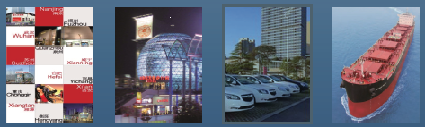
益航股份有限公司
法人說明會
2023/12/14

Slide 2
免責聲明
本簡報及同時發佈之相關訊息內容，取自於公司內部與外部資料，其中包含營運成果、財務狀況與業務發展等內容。
本公司並未發佈財務預測，但本簡報所作有關本公司財務上、業務上、Q&A之說明，若涉及本公司對未來公司經營與產業發展上之見解，可能與未來實際結果存有差異。此差異其造成之原因可能包括市場需求變化、價格波動、競爭行為、國際經濟狀況、匯率波動、上下游供應鏈等其他各種本公司所不能掌握之風險因素。
本簡報中對未來的展望，反應本公司迄今對未來的看法。對於這些看法未來若有任何改變或調整時，本公司並不負責隨時提醒或更新。

Slide 3
議程
公司簡介
益航佈局
業務發展
財務摘要
公司願景

Slide 4
公司簡介
基本資料
成立日期 1963年10月8日
上市日期 1965年11月4日
實收資本額 NT$8,247,760,670
股票代號 2601
業務概況
業務涵蓋航運、百貨、融資租賃、地產開發、金融服務等
(統計數據：依2023年1-9月財務報告)

Slide 5
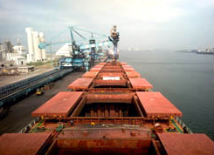


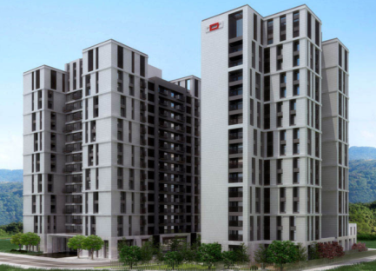


益航布局
航運
百貨
融資租賃
1963年
2006年 大洋
2013年 友成
地產開發
金融服務
集團控股
2015年 薪昇暘
2019年 大禹金融
2017年 聖馬丁

Slide 6
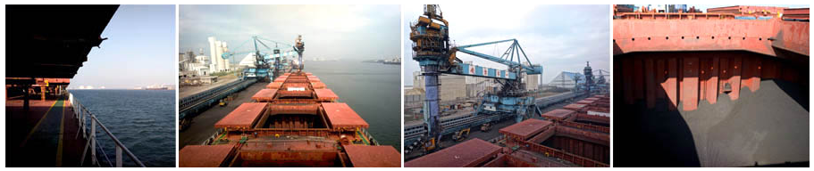

業務發展：航運 (1)
自有船舶經營國際乾散貨運業務
目前共11艘自有船舶：2艘為Handysize型、5艘為Kamsarmax型、4艘為Supramax型
視航運景氣靈活操作計時或聯營方式及評估汰舊換新時機，維持營運彈性
強化船舶電子化管理及提升維修保養效能，降低營業成本以持續提高營運效率

Slide 7
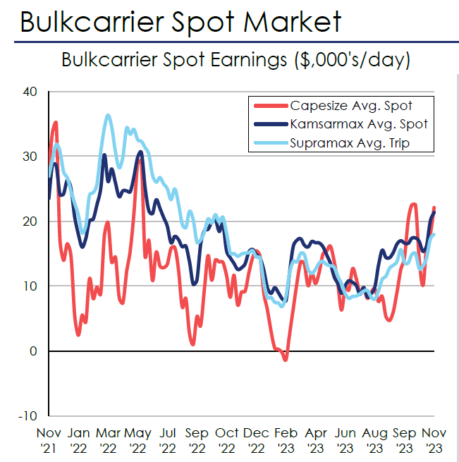
業務發展：航運 (2)
The value trend of Baltic dry bulk cargo will begin to decline after 2022.

Slide 8
業務發展：航運 (3)
目前船隊11艘船有2艘是2年以上的長約、1艘放在POOL聯營於現貨市場操作，8艘為1年或以內的合約，此種組合讓公司有較穩定的收入以及減少市場風險。

Slide 9
業務發展：航運 (4)

Slide 10
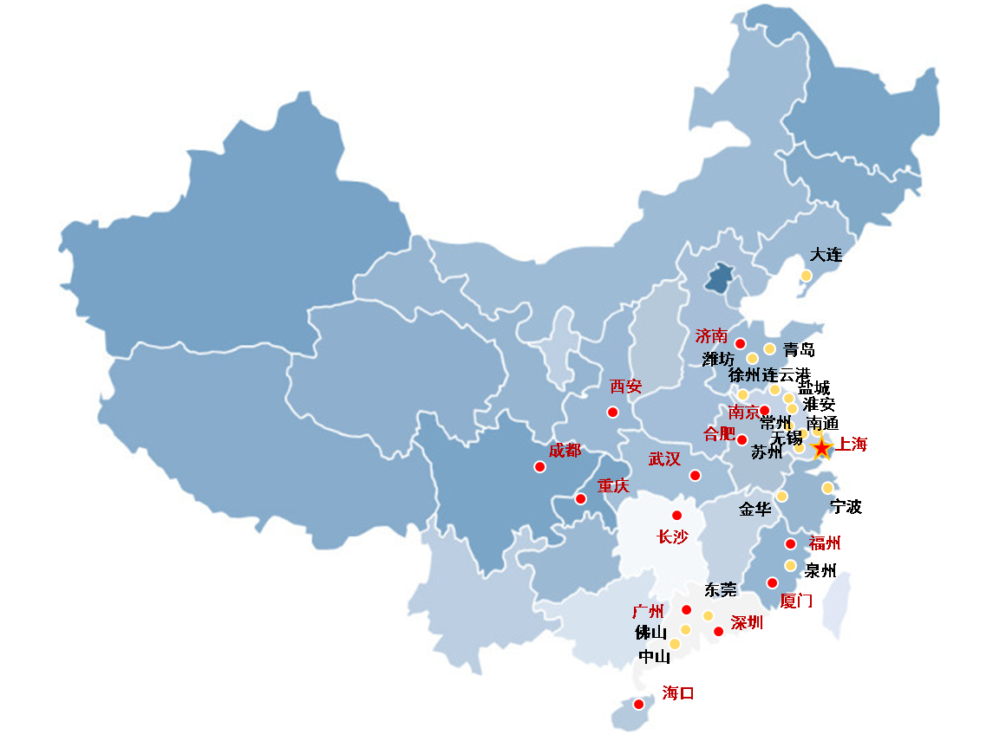
業務發展：友成融資租賃
提供企業融資租賃、車輛融資租賃及分期等專業融資租賃相關服務。
截至2023年9月30日止 :
  營運據點 : 涵蓋24個主要城市
  融資餘額 : RMB 1.75億元
  案件車輛餘額 : 2159輛
  上海車牌(滬牌)數 ：161張

Slide 11

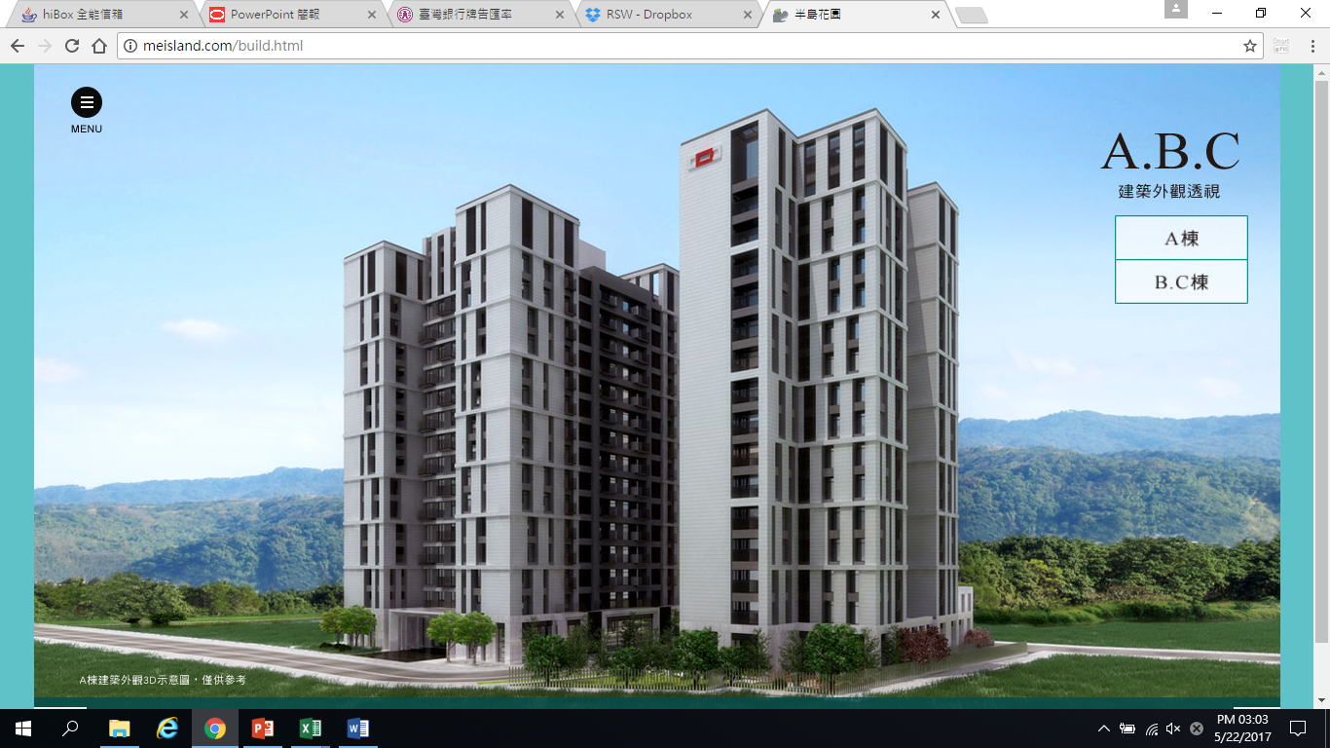
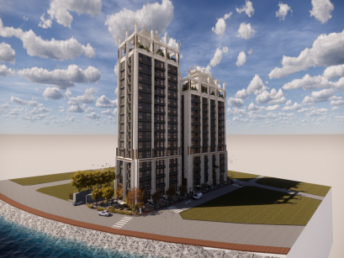
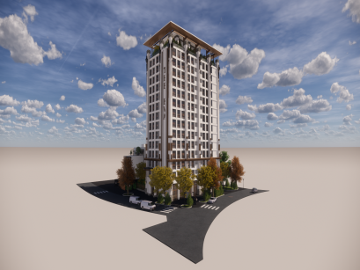
業務發展：薪昇暘開發
專業經營住宅及大樓開發租售、不動產買賣、投資興建公共建設及新市鎮、新社區開發業務等。
「半島花園」合建案：
第一期餘屋已完售陸續過戶中，僅保留店面部分彈性運用。
第三期已拿到建照，將於明年與鄰近土地整合 再合建銷售。
土城永福段55、55-1地號合建案：預定於2023年底領取建造執照。
土城永福段70、73、74地號合建案：：已於2023年10月12日領取建造執照。
土城兩案預計於2024第二季開賣。
烏石港案：目前辦理變更設計都市設計審議中。
南京健康路案：已於2023年1月4日取得建造執照，目前地下室工程施工中，預計2027年底交屋。

Slide 12
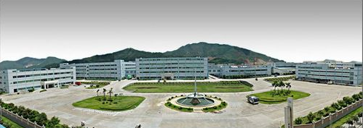

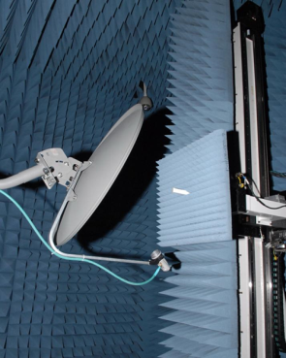
集團控股：聖馬丁國際控股
為尼泊爾最大衛星廣播電視Dish Media Network的最大股東。擁有約213萬註冊用戶，62萬的活躍用戶。ISP網路服務，至今累計32萬活躍用戶。已與尼泊爾的區域大型ISP服務商合併，為尼泊爾包含衛星電視與ISP網路服務的當地大型廣播與網通運營集團。目前已送件與尼泊爾IPO。
聖馬丁LNB事業 : 既有北美大型電信商，並切入日本客戶，成為其衛星廣播電視供應鏈中的重要供應商。除北美電信商外，客戶涵蓋拉美、東南亞、俄羅斯與歐洲電信商。
網通事業群 : 打入歐美供應鏈，已開始出貨，2024年將逐步放量。東南亞國家級電信商客戶則也已開始出貨，期許24年逐步放量。許多新客戶都在開案洽談中，期許持續增加客戶基礎，並逐步放量。
微波、被動機構元件與天線 : 小量出貨，待網通事業放量後，逐步增加微波與被動元件投入資源。
印度廠因應中印關係，印度轉循在地供應鏈，可望帶來商機，目前稼動率仍低。
越南廠，主要歐美客戶審廠通過，受惠中美貿易戰，可望帶來商機，目前接近損平，稼動率仍低。
中山土地合建方已開始興建新廠房，部分新廠區已接近完成，入帳後可提升公司淨值，增加租金收益。
23年上半年因消費電子景氣不佳、尼泊爾事業因ISP投入基礎設施有較大的折舊費用。展望未來園區興建完成將提升資產價值並增加租金收益；尼泊爾事業ISP用戶穩健成長達經濟規模後可望重返獲利軌道，IPO閉鎖期結束可處分回收資金；LNB事業因產業因素衰退，但受惠既有廠商陸續退出，持續獲得新客戶與訂單；網通產品通過大型電信商認證與歐洲客戶訂單，可望逐步放量。

Slide 13
集團控股：大禹金融控股
大禹金融控股為提供企業顧問服務及資產管理服務的金融服務供應商，根據證券及期貨條例獲發牌從事第1 類（證券交易）、第4 類（就證券提供意見）、第6 類（就機構融資提供意見）及第9 類（提供資產管理）受規管活動。主要業務包含企業融資顧問與資產管理服務
  擔任財務顧問，以就有關上市規則、GEM上市規則及╱或收購守則之具體交易向上市發行人、上市發行人及實體之股東及投資者提供意見；擔任上市發行人之獨立財務顧問，以根據上市規則、收購守則或其他具體情況提供獨立意見；擔任上市發行人之長期聘用財務顧問，以就企業策略及遵守上市規則、GEM上市規則及收購守則向上市發行人提供意見。
  近年香港資本市場面臨寒冬，故財務顧問服務受到影響，會計師於22年提列HKD 21.5M減損。
  23年上半年，香港資本市場持續呈現寒冬，雖減損前營業利潤能維持正數，但相較2020年差異仍很大。故大禹金已於23年11月23日公告，將提列商譽減損約HKD 178,000千元，料將造成重大損失，但商譽減損為非現金費用，大禹金現金水位與財務狀況仍為健全。
  鑒於財務顧問服務因政經局面致使香港金融市場寒冬，大禹金長期仍看好香港為大中華區重要金融樞紐腳色，但短期需拓展新業務使大禹金重回成長軌道。擬加強發展資產管理業務，成立穩健型投資基金(未來將收取管理費與績效分紅) 。

Slide 14

業務發展：大洋商業

Slide 15

公司簡介
集團營運據點
武漢中山店
武漢光谷店
武漢大洋中心店 (南國項目)
湖北宜昌店
湖北十堰店
南京新街口店
南京江北店
安徽合肥店
全國14間店
多區域布局
上海總部
上海大洋千樹店
湖南衡陽店
5省分, 1 直轄市
福州東街口店
福州大洋晶典店
福州地下商業街
福建泉州店
華中片區
華東片區
華南片區
3 大片區
9 個城市

Slide 16
財務摘要
財務分析
合併綜合損益表

Slide 17
財務分析
負債水準變化
負債淨值比水準變化
營業收入、營業淨利及本期損益變化

Slide 18
負債水準變化
單位：新台幣百萬元
18

Slide 19
負債淨值比水準變化
負債淨值比
單位：百分比
19

Slide 20
營業收入、營業淨利及本期損益變化
單位：新台幣百萬元

Slide 21
合併綜合損益表
單位: 新台幣百萬元
項目 | 2023.1-9 | % | 2022.1-9 | % | 2022 | %
營業收入 | 4,102 | 100 | 4,825 | 100 | 6,326 | 100
營業成本 | 1,405 | 34 | 1,520 | 32 | 2,007 | 32
營業毛利 | 2,697 | 66 | 3,305 | 68 | 4,319 | 68
營業費用 | 2,571 | 63 | 2,784 | 57 | 3,717 | 59
營業淨利 | 126 | 3 | 521 | 11 | 602 | 10
營業外收支 | -591 | -14 | -461 | -10 | -739 | -12
稅前淨(損)利 | -465 | -11 | 60 | 1 | -137 | -2
所得稅費用 | 193 | 5 | 155 | 3 | 218 | 3
稅後淨損 | -658 | -16 | -95 | -2 | -355 | -6
稅後淨(損)利 (母公司業主) | -384 | -9 | 82 | 2 | 6 | 0
每股稅後 (虧損)盈餘 (元) | -0.47 |  | 0.10 |  | 0.01

Slide 22
合併綜合損益表
單位: 新台幣百萬元
項目 | 2023 Q3 | % | 2022 Q3 | %
營業收入 | 1244 | 100 | 1,524 | 100
營業成本 | 441 | 35 | 487 | 31
營業毛利 | 803 | 65 | 1,037 | 65
營業費用 | 855 | 69 | 918 | 58
營業淨(損)利 | -52 | -4 | 119 | 8
營業外收支 | -237 | -19 | -121 | -8
稅前淨損 | -289 | -23 | -2 | 0
所得稅費用 | 23 | 2 | 96 | 6
稅後淨損 | -312 | -25 | -98 | -6
稅後淨損 (母公司業主) | -220 | -18 | -25 | -2
每股稅後虧損 (元) | -0.27 |  | -0.03

Slide 23

公司願景
益航
集團
(控股)
生活百貨
金融服務
地產開發
海運事業

Slide 24

益同向前
航向世界
簡報完畢
謝謝

